Slide 1

Использование современных развивающих игр по математическому образованию дошкольников, как средство активизации партнерских отношений между ДОУ и семьей.
Подготовила: Юзаева Э.Р.

Slide 2

Семья – это источник, который питает человека с рождения, знакомит его с окружающим миром, даёт ребёнку первые знания и умения.

Slide 3

Задача ребёнка – познать новое, открыть самого себя (что я могу, что умею, на что я способен и т.д.)
Задача семьи и воспитателя – помочь ребёнку в этом нелёгком деле.

Slide 4

Ребёнок
Семья
Детский сад

Slide 5
Развитие элементарных математических способностей у детей дошкольного возраста через дидактические игры.
Математическое развитие – значимый компонент в формировании «картины мира» ребёнка. Оно состоит из представлений о пространстве:
форме, времени, количестве, а также их свойствах и отношениях.
Под математическим развитием дошкольников понимаются качественные изменения в познавательной деятельности ребёнка, которые происходят в результате формирования элементарных математических представлений и связанных с ними логических операций.
Формированию у ребёнка математических представлений способствует использование разнообразных дидактических игр.

Slide 6
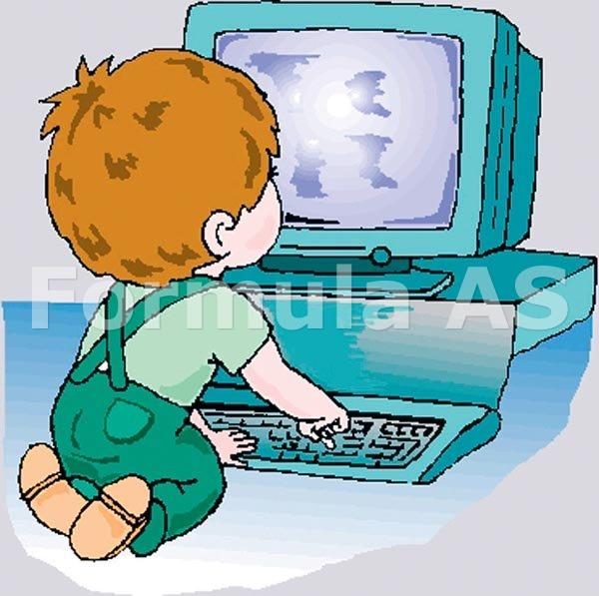
Что такое дидактическая игра?
Дидактическая игра – это целенаправленная творческая деятельность, в процессе которой обучаемые глубже и ярче постигают явления окружающей действительности и познают мир.

Slide 7
Значение дидактической игры.
Выигрыш в дидактической игре зависит от того, насколько ребёнок овладел знаниями и умениями, которые диктуются её обучающей задачей.
Это побуждает ребёнка быть: внимательным, запоминать, сравнивать, классифицировать. Она помогает ребёнку чему-то научиться или закрепить свои знания в лёгкой, непринуждённой форме.
Дидактическая игра стимулирует общение, поскольку в процессе проведения этих игр взаимоотношения между детьми, ребёнком и родителем, ребёнком и воспитателем начинают носить более непринуждённый и эмоциональный характер.

Slide 8

Это важно.
Одной из наиболее важных задач воспитателя и родителей – развивать у ребёнка интерес к математике в дошкольном возрасте. Приобщение к этому предмету в игровой и занимательной форме поможет ребёнку в дальнейшем быстрее и легче усваивать школьную программу.

Slide 9
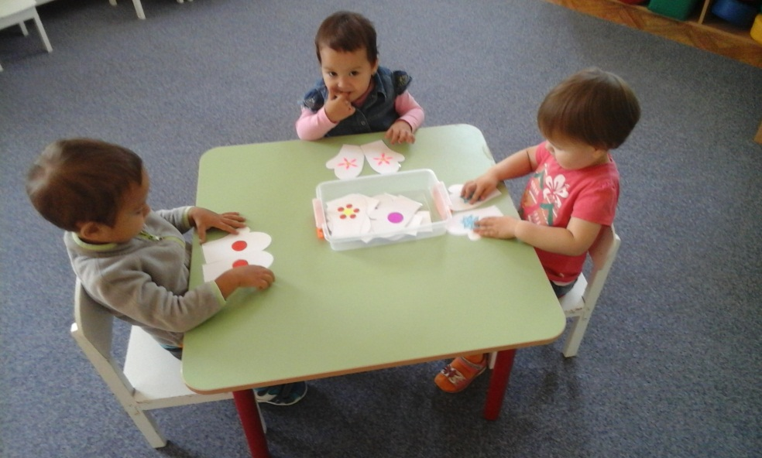
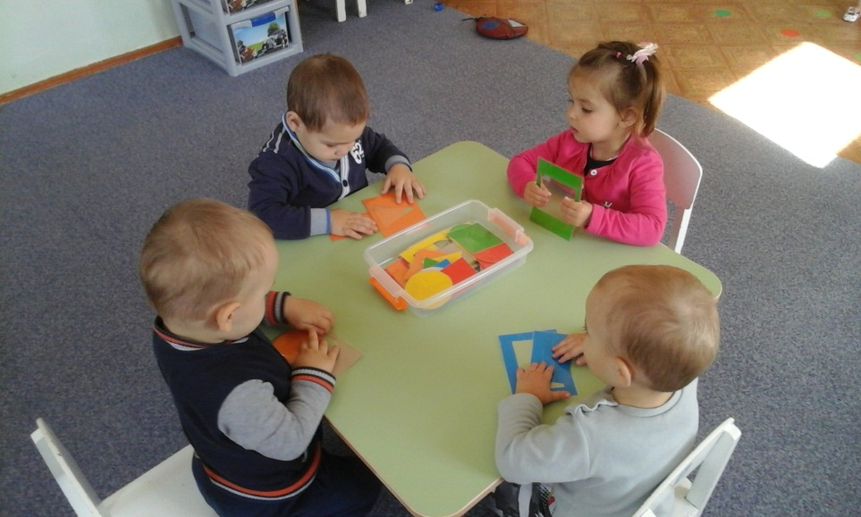
Примеры дидактических игр по математическому развитию.
«Найди варежку»
Предложить ребёнку найти каждой рукавичке пару. Эта игра учит сравнивать рукавички по расположению геометрических фигур (узор), закрепляет умение различать геометрические фигуры по форме и цвету.
«Найди заплатку»
Предложить ребёнку найти подходящую заплатку. Игра помогает систематизировать знания детей о геометрических фигурах. Учить видеть закономерность расположения фигур. Развивает внимание.

Slide 10
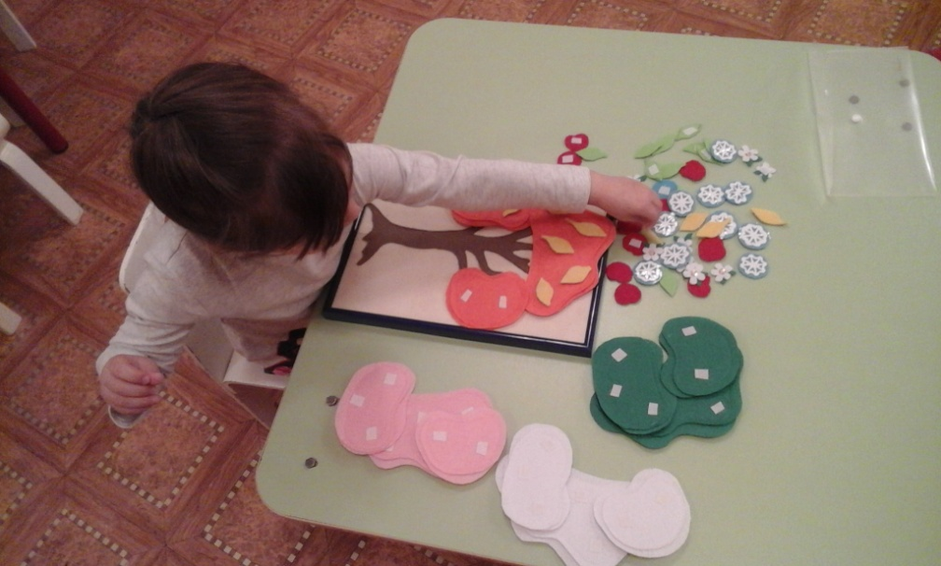
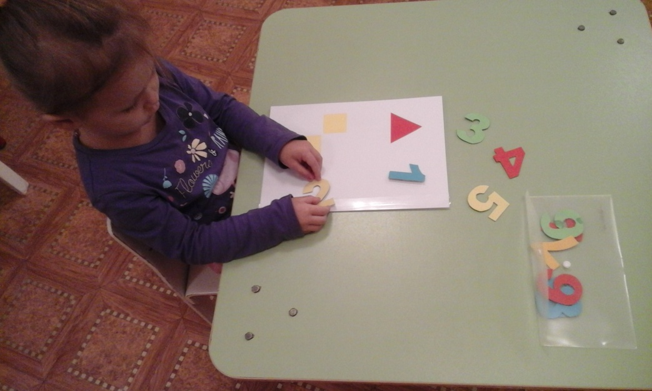
Дидактическая игра
«Дерево сезонов»
Цель: Изучение сезонных изменений в природе.
Задачи:
1) Закреплять у детей умение различать и называть цвет.
2)Формировать у дошкольников элементарные представления о жизни деревьев в разное время года.
3) Развивать воображение, творчество, познавательный интерес, мышление.
4) Способствовать развитию мелкой моторики рук.
.
Дидактическая игра «Сосчитай фигуры и подбери цифру»
Цель : Расширение и углубление представлений детей о количестве фигур и счете.
Задачи: Учить пересчитывать фигуры, называя итоговое число. Закреплять знания цифр, соотносить их с числом фигур.
.

Slide 11
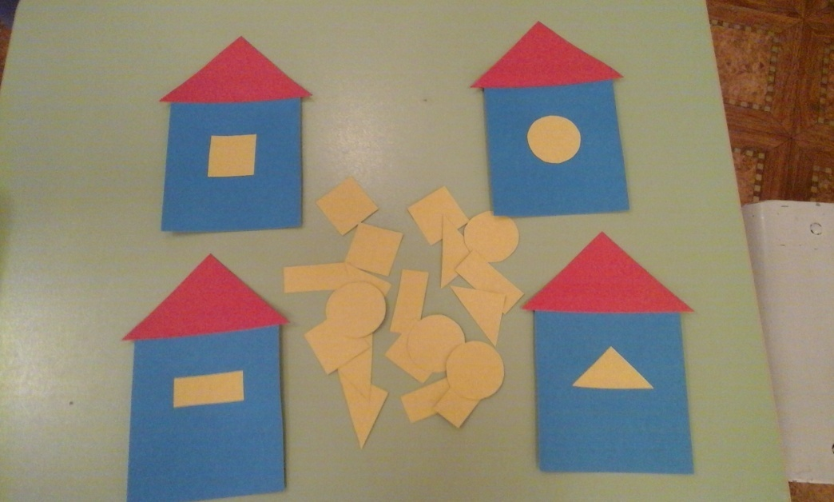
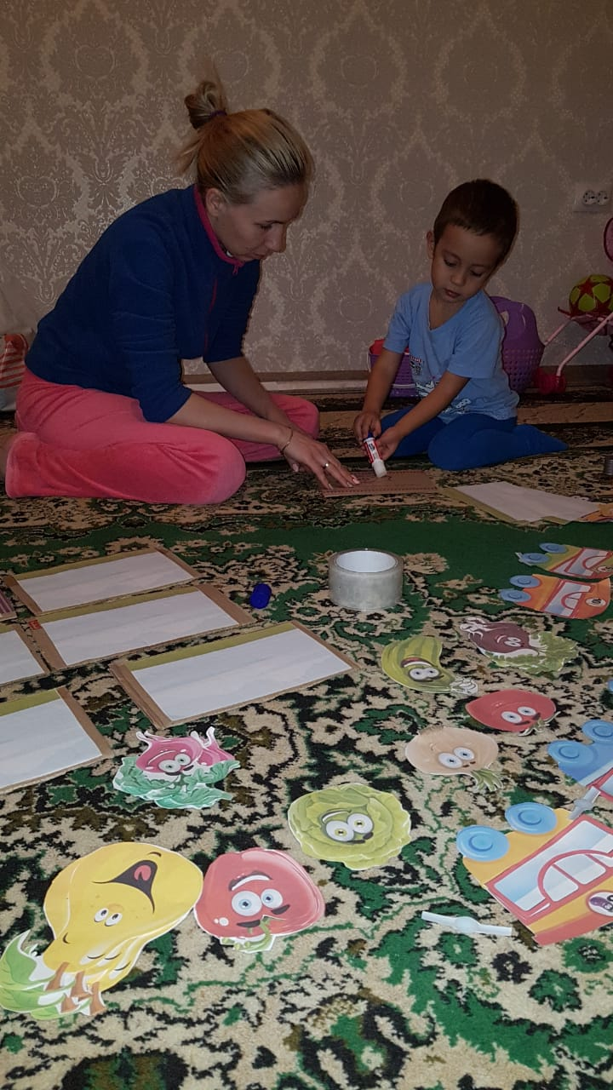
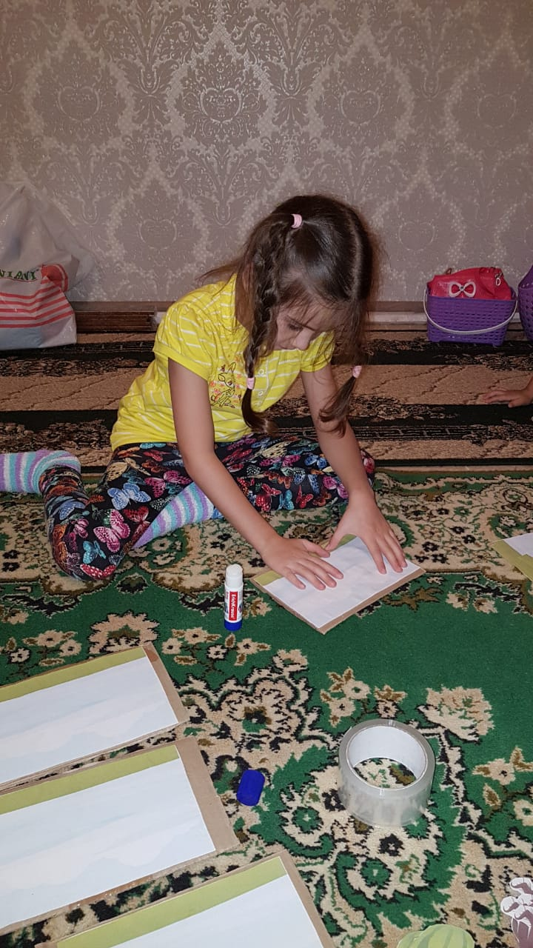
Дидактическая игра
«Найди свой домик»
Цель :формировать осмысленное восприятие формы геометрических фигур, формировать представление об основных цветах и о геометрических фигурах, развивать мыслительные операции,внимание.
Оборудование: одинаковые домики, геометрические фигуры.
Дидактическая игра
«Веселый Паровозик».
Цель : Изучаем или повторяем счет до 10, название овощей, формы и цвета.
С помощью этой игры повторяем с малышами счет до10, название овощей, формы, цвета. На каждом вагончике-корзине написано чего сколько там должно лежать. Детям нужно разложить овощи произвольно в соответствующие корзинки.

Slide 12
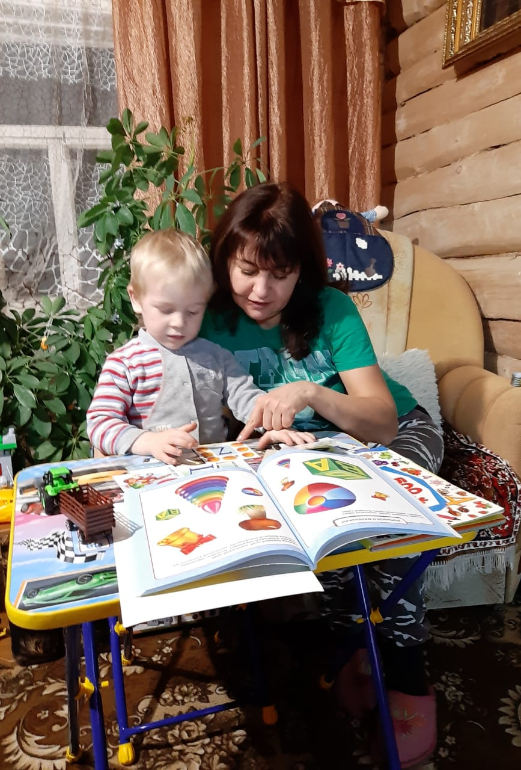
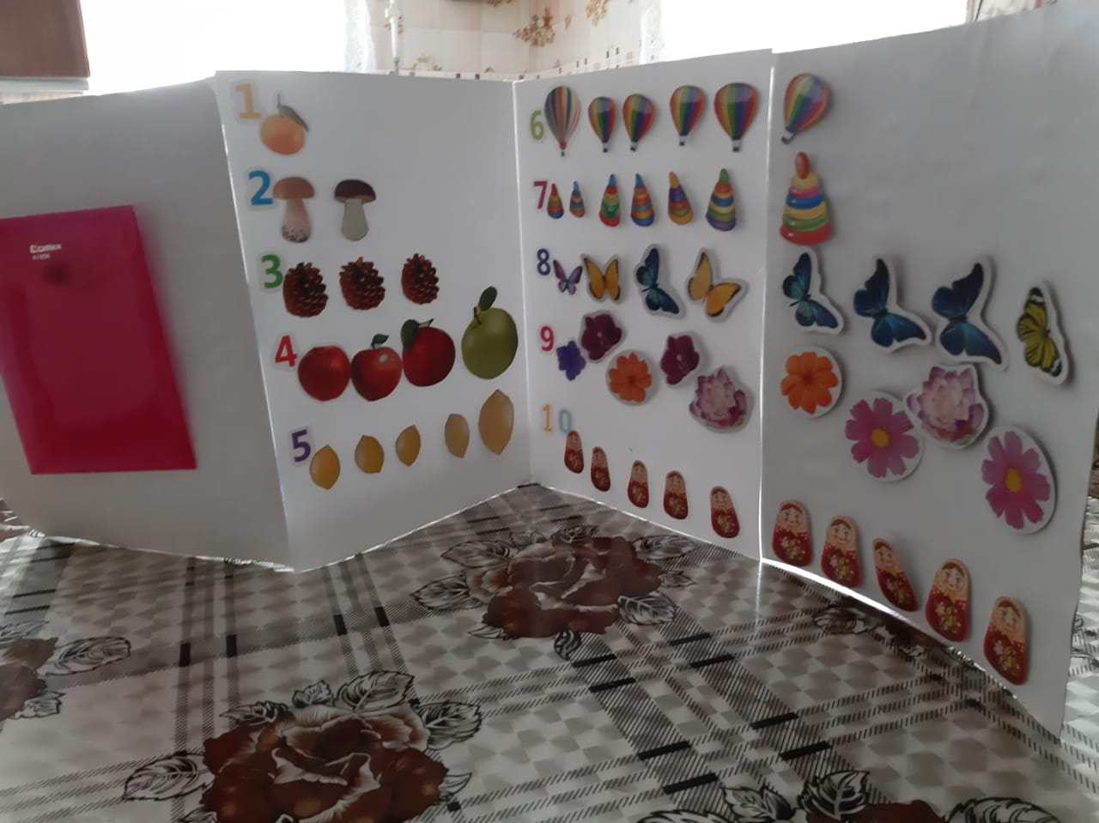
Дидактическая игра
«СОСЧИТАЙ И ПОДБЕРИ ЦИФРУ».
Цель : Расширение и углубление представлений детей о количестве предметов и счете.
Задачи: Учить пересчитывать предметы, называя итоговое число. Закреплять знания цифр, соотносить их с числом предметов.
Игровой материал представляет собой карточки с разным количеством предметов, в начале карточки - цифры, из которых нужно выбрать соответствующую числу предметов.

Slide 13
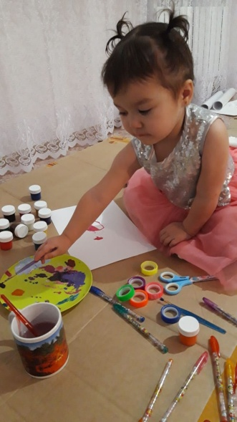
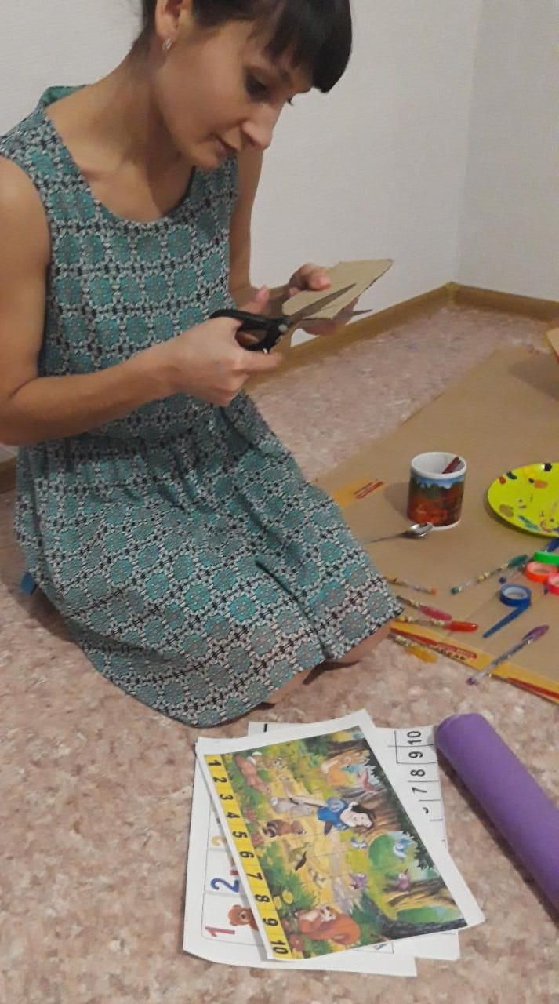
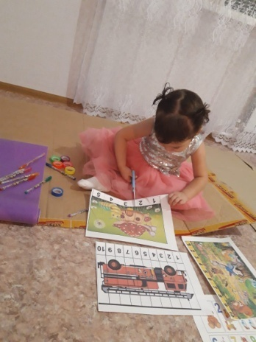
Лэпбук— эксклюзивное изобретение для обучение детей с помощью разнообразных картинок и рисунков.
"Занимательная математика".
Цель: Развитиеу детей элементарных математических представлений.
Задачи: 1. Закреплять умение считать (до 5, соотносить цифры с количеством предметов.)
различать: предметы по цвету, по количеству (один, много, мало, поровну);
различать и называть геометрические фигуры (круг, квадрат, овал, треугольник, прямоугольник) и соотносить их похожими предметами;сравнивать предметы по длине, высоте, размеру;определять пространственное расположение предметов, используя предлоги: на, в, под, над и т. д.Развивать зрительное восприятие, память, мышление, речь.Воспитывать познавательный интерес к математическим играм и упражнениям.

Slide 14

Заключение
В игровой форме у ребёнка легче усваиваются знания из области математики.
Использованное время общения с ребёнком в повседневной жизни для родителей всегда
ИНТЕРЕСНО и с ПОЛЬЗОЙ!

